Slide 1



光启茶韵
Summer beverage investment plan
汇报人：
CEO姚宇博
日期：
2025.4.24

Slide 2
核心高管
CEO 姚宇博
CFO 严浩源
基于内外部环境分析，提炼出企业最关键、独特的竞争优势，并形成整体战略判断
呈现公司概况和量化经营绩效、财务规划与风控、资本运作与战略支持
IR投资者 曾德荣
CTO 卢斯佳
制定IR战略、沟通公司基本面和业绩
评估技术资源和研发能力，审视公司内部的运作效率、核心能力
CIO 陈宇淮
CMO 高海航业
专门进行外部信息搜集与分析，理解公司所处的外部竞争环境和发展机遇
统筹品牌建设、市场推广、客户关系管理

Slide 3
01
企业基本情况
光启茶韵股份有限公司（以下简称“光启茶韵”）已崛起为全球现制饮品行业的领军者，其核心竞争力在于庞大的门店网络、极具成本效益的经营策略以及强大的供应链体系 。公司通过其广泛的加盟体系，实现了惊人的增长，并以高质平价的产品赢得了广大消费者的青睐

Slide 4
公司概览
全球门店规模
海外市场覆盖
2024年净利润
港交所上市
46,479家
超越月亮克，成为全球门店数量最多的现制饮品品牌
11个国家和地区
海外门店超4800家
东南亚市场尤为突出
44.5亿元
同比增长20%，盈利能力强劲
2025年3月3日
首日涨幅43.2%，截止23/4/2025 市值已达1894.3亿港元

Slide 5
全球市场扩张
东南亚市场表现
未来扩张计划
截至2024年9月30日，光启茶韵在东南亚的门店总数已超过4,800家，覆盖印尼、越南、马来西亚等13个国家或地区
计划继续扩展至东亚、澳洲及中亚市场，并通过"中欧班列+本地合资工厂"的模式进一步降低物流成本

Slide 6
财务表现
2024年业绩亮点
净利润
44.5亿元
2024年前三季度
同比增长20%
净利润34.9亿元，同比增长42.3%
净利率
18.7%
2024年前三季度
遥遥领先
营收186.6亿元

Slide 7

供应链管理
垂直整合供应链
数字化供应链
光启茶韵通过自建中央工厂和冷链物流体系，实现了从原材料采购到产品配送的全流程控制。这种模式不仅保障了产品的品质，还大幅降低了成本。
核心原料100%自产
超过50条智能化生产线
2023年前九个月耗损率仅为0.86%
通过MES系统和门店供应链中台， 光启茶韵实现了从原料生产到成品出库的全流程可追溯，确保了供应链的透明性和安全性。
自研供应链系统，补货时间缩短至6小时
库存周转率提高40%
自营仓储物流覆盖全球38个国家

Slide 8

加盟模式与管理策略
严格的加盟筛选机制
对加盟商的申请通过率控制在5%以下，确保加盟商与品牌理念高度契合
标准化运营与培训体系
通过线上线下结合的方式为加盟商提供全面的培训服务，包括门店运营管理、产品制作工艺和营销策略
供应链优势
自建生产基地并采用规模采购，确保原料品质的同时降低运输成本，为加盟商提供低成本的原料支持
品牌宣传与市场推广
通过社交媒体和特色主题曲等方式提升品牌知名度，吸引消费者并增加加盟商的客流量

Slide 9
未来展望
Future investment plan
光启茶韵秉持着“高质平价”的经营原则，结合门店数量领先的规模和强大的供应链体系，展现出了其巨大的市场潜力和可持续盈利模式的积极信号

Slide 10
02
品牌文化与营销策略

Slide 11
品牌名称与LOGO
光启茶韵
创意来源： "光启"取自交大校歌《为世界之光》核心意象，呼应"为世界之光"的使命传承 "茶韵"体现品牌本质，暗合交大"精勤求学"的校训精神 组合词寓意"以茶为媒，启明未来"，展现交大科技创新与文化传承的双重属性

Slide 12
营销策略
​线上线下融合
​​会员体系与数据驱动
公益营销
在旗舰店设置茶艺表演区、自助冲泡台，消费者可参与制茶体验，提升互动感，鼓励用户拍摄创意饮茶视频并@好友
积分可兑换茶艺课程、茶山旅行权益，增强用户粘性
每售出一杯茶捐资支持乡村茶农教育，同步发起“一杯茶，一本书”公益活动，提升品牌美誉度
品牌定位与IP塑造
精准渠道布局
跨界联名
打造“光启茶君”IP，以传统茶人形象结合现代设计，推出联名茶具、文创周边，吸引年轻消费者
联合旅行社开发“茶山研学游”，消费者可参观生态茶园并亲手采茶，深化品牌文化感知
与大雁塔相关文创、兵马俑展览合作推出“国风茶礼盒”，融合传统纹样与茶文化

Slide 13
03
企业技术资源和研发能力

Slide 14
技术资源
中台能力：
ERP（生产）、SCM（供应链）、CMS（加盟管理）、BI（数据分析）全链路覆盖
门店POS系统、会员App、加盟商管理平台、仓储物流实时监控
研发团队：120人（占比45%），聚焦系统开发与优化
数据团队：30人（占比12%），支持BI与用户行为分析
前端应用：
技术团队配置

Slide 15
核心技术能力
供应链
加盟管理效率
智能补货系统：基于时间序列，智能算法等进行需求预测，降低库存成本
物流路径优化：GIS算法缩短配送时间，支持多省仓储基地高效协同
CMS自动化审批：开店流程从30天缩短至7天
实时数据看板：加盟商库存周转率提升
产品迭代与标准化
全链路数字化能力
数据驱动研发：终端销售数据→7天内完成配方优化测试
IoT设备标准化：智能茶饮机减少人工操作误差，降低单店人力成本
覆盖生产/供应链/门店/用户
生产端：MES系统实现核心原料100%自产自动化
用户端：会员App日活超500万，复购率提升18%

Slide 16

总结：技术赋能核心战略
技术定位：
做“低成本领导者”的底层引擎
技术驱动--降低成本，支撑“高质平价”策略
数字化系统覆盖超95%核心业务流程
未来愿景：
“通过技术标准化与创新，成为全球现制饮品数字化标杆”

Slide 17
04
企业外部机会与威胁

Slide 18
宏观环境：PEST 视角下的机会与挑战
政治 ( P )
经济 ( E )
社会 ( S )
技术 ( T )
机会
政策红利降低创业门槛，护航下沉战略
威胁
食品安全监管趋严，需确保产品质量与食品安全
机会
下沉市场消费升级，海外新兴市场崛起
威胁
成本上涨与价格战挤压利润空间
机会
性价比 + 健康化，精准捕获主流客群
威胁
口味偏好快速迭代，网络舆情放大风险
机会
智能技术重构行业效率标杆
威胁
系统集成复杂度高，数字化投入与运维成本上升

Slide 19
行业环境机会
潜力
现状
县域消费升级，空白乡镇还有
30% 渗透空间
三线及以下门店占总数 57.4%
2024 年乡镇新增门店覆盖全国 4900 个乡镇
现状：
目标
海外门店 4895 家，覆盖 11 国，东南亚占 80%
本地化仓储让物流成本比同行低 15%
东南亚市场年增速 25%，
3 年内海外收入占比目标 20%

Slide 20
竞争格局威胁预警
直接竞争
喜茶 GO、奈雪 PRO 推出 10-15 元产品线，2024 年一二线城市门店密度竞争加剧，导致光启茶韵单店日均零售额下滑 5.03 万元。
品控风险与加盟模式扩张
尽管关店率 3.5%（行业 10%），但仍有 5% 加盟门店存在原料替换问题
甜啦啦、书亦烧仙草以 “零加盟费” 抢占下沉市场，2024 年部分县域市场新增竞品门店数增长 30%，分流 15% 潜在加盟商。

Slide 21
成本与风险威胁
成本压力
盈利压力
管理复杂度
供应链韧性
2024 年蔗糖 / 牛奶成本上涨 12%，若持续高位，每杯饮品成本增加 0.3 元（客单价每涨 1 元销量下降 5%
东南亚以外市场毛利率仅 25%（低于国内 32.5%），需 3 年以上培育期，短期内可能拖累整体利润率
日韩 / 澳大利亚市场因食品安全法规和本地化口味适配，门店拓展速度低于预期
2023 年柠檬减产导致采购成本波动 30%

Slide 22


应对策略与财务健康度
新品类拓展
幸运咖门店数跃居国内第四（CFO 展望），2025 年计划新增 1,000 家，切入现磨咖啡平价市场。
依托现金流优势对冲风险
通过自产原料占比提升和物流优化，消化 50% 原材料涨价压力，维持核心产品价格稳定。
数字化加固
投入资金，实现 “门店选址 - 库存管理 - 营销投放” 全链路数据化，目标加盟门店存活率提升至 95%。

Slide 23
05
核心竞争力

Slide 24
核心竞争力
下沉市场覆盖
竞争壁垒
全产业供应链
品牌与数字化、标准化

Slide 25
下沉市场覆盖
超2.2万家门店​​，覆盖全国31个省份及东南亚
规模效应
快速渗透三四线城市，占比超80%，形成蜂窝式布局（单区域密集开店）
下沉市场垄断
标准化运营（统一装修、定价、供应链）确保快速扩张，加盟费仅1万元
高效加盟模式

Slide 26

全产业供应链
多地自建产业园，自主生产核心食材，降低成本
自有生产基地
自有供应链自主生产，避免外部依赖，保障万家门店稳定供货
供应链稳定
22个省份设立仓储基地，全国物流网络，快速配货响应，降低加盟商库存压力
全国仓储物流

Slide 27
品牌与数字化、标准化
IP全网曝光超220亿次（抖音话题170亿+主题曲40亿），低成本获客
品牌力
ERP（生产）、SCM（供应链）、CMS（加盟管理）、BI（数据分析）全链路覆盖，门店精准管控
基于终端销售数据快速迭代产品
数字化驱动
高标准化产品
标准化产品制作，简化操作流程，单店仅需2-3人运营

Slide 28
整体战略
三位一体
低成本
高覆盖
强管控
核心竞争力
做现制饮品行业的“成本领导者”​​
锚定价格敏感型大众市场，通过“高质平价”策略构建护城河

Slide 29
06
企业经营情况复盘

Slide 30
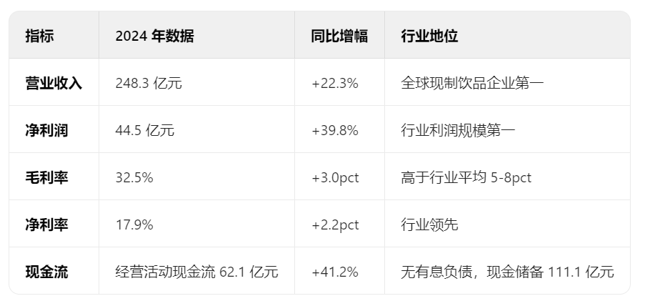
一、量化经营绩效
Ⅰ核心财务指标

Slide 31
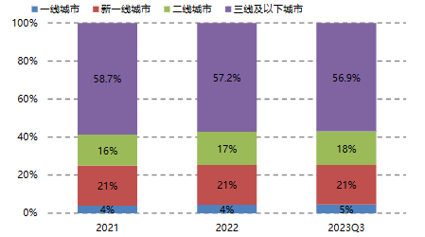
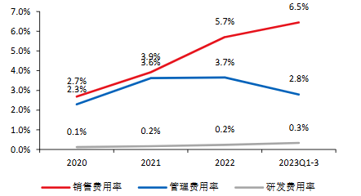
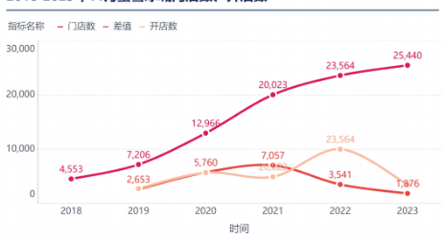
一、量化经营绩效
Ⅱ长轴发展趋势图表
光启茶韵门店结构（各线城市期末占比）
光启茶韵各项费用率图
光启茶韵门店数与开店数>>

Slide 32
一、量化经营绩效
区域分布
Ⅲ门店网络配置
三线及以下城市：23,858 家（占比 57.4%），同比提升 0.6pct，乡镇市场新增超 2,000 家。
海外市场：4,895 家（占比 10.5%），覆盖 11 个国家，东南亚门店占比超 80%（印尼 2,600 家）。
全球门店总数
46,479 家（2023 年 37,565 家），净增 8,914 家，超越星巴克成为全球现制饮品门店规模第一
关店率
3.5%（行业平均约 10%），全年关闭 1,609 家门店，主要集中于低效区域。

Slide 33
一、量化经营绩效
Ⅳ供应链与成本控制
原材料自给率
物流效率
成本结构
60% 食材自采，核心原料（如柠檬、牛奶）100% 自产，柠檬采购成本较行业低 20%。
27 个国内仓库 + 4 个海外仓，冷链覆盖 300 + 地级市，配送时效 12 小时内。
原材料成本占比：60%（通过规模采购和自产压降至行业低位）。
物流成本占比：0.9%（行业平均 2%）。

Slide 34
一、量化经营绩效
Ⅴ产品与创新
爆款产品
冰鲜柠檬水年销 11 亿杯，冰淇淋 14 亿支，珍珠奶茶 3.85 亿杯。
新品策略
推出 “光启牧场” 鲜牛乳系列、东南亚特色果茶（如榴莲冰沙），新品收入占比约 15%。

Slide 35
二、回顾性分析
Ⅰ增长驱动因素/战略亮点
下沉市场深度渗透
全球化与海外扩张
供应链提效
品牌IP与会员体系
·通过“本地户籍加盟商”策略优化乡镇门店质量，2024年乡镇门店覆盖4,900个乡镇
·三线及以下城市门店占比57.4%，成为核心增长引擎
东南亚市场通过本地化仓储和配送体系降低成本，其门店数量同比增长 13%，海外收入占比提升至10%
自建 “光启牧场” 降低奶源成本，鲜牛乳奶基底工艺提升产品竞争力，水果气调保鲜技术减少损耗率至 8%（行业平均 35%）
光启茶韵IP通过动画、音乐节等活动增强用户黏性，会员数突破3亿，社交平台粉丝超4,600万

Slide 36
二、回顾性分析
Ⅱ挑战与风险
单店盈利能力承压
2024年前三季度单店日均零售额下滑5.03万元，日均杯数减少9.1杯，反映市场竞争加剧与门店密度饱和风险
价格战与成本压力
·高端茶饮品牌价格下探（如喜茶、奈雪降价），挤压光启茶韵的性价比优势。
·原材料成本波动（如水果、乳制品）可能影响毛利率
国际化管理复杂度
东南亚以外市场（如日韩、澳大利亚）渗透较慢，需应对文化差异与合规风险

Slide 37
二、回顾性分析
Ⅲ财务健康度
毛利率从 2023 年的 29.5% 提升至 32.5%，主要得益于自产原料占比提升和物流成本优化。
经营活动现金流 62.1 亿元，支撑供应链扩建和海外投资。
盈利能力提升
现金流充沛

Slide 38
三、核心结论
总结
2024 年，光启茶韵通过 “供应链壁垒 + 下沉红利 + 海外扩张” 三重引擎，实现营收与利润双位数增长，巩固全球现制饮品龙头地位。其核心优势在于极致的成本控制能力和规模化加盟体系，但需警惕市场竞争加剧和海外扩张的不确定性。
展望
未来，公司需在保持低价优势的同时，通过产品创新和全球化布局打开增长天花板。未来增长点可能包括：
·现磨咖啡业务（幸运咖门店数跃居国内第四）；
·东南亚市场深化与欧美市场试水；
·数字化与会员运营提升用户复购率。

